Slide 1
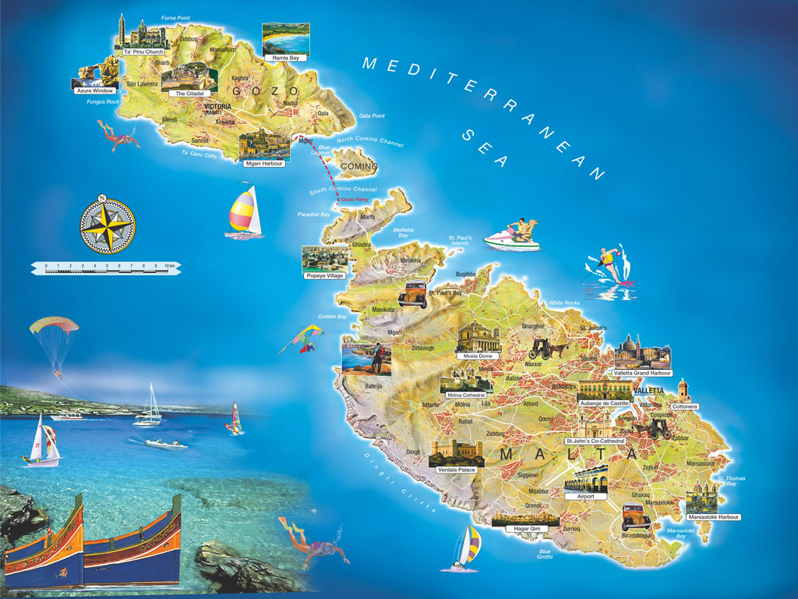
Il-gżejjer Maltin

Slide 2
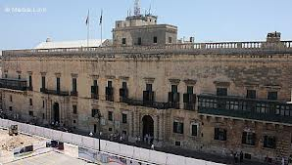
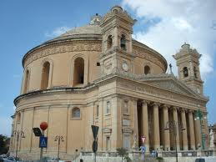
Il-gżejjer Maltin mimlija bini importanti...
il-Palazz tal-President fil-Belt Valletta
ir-Rotunda tal-Mosta

Slide 3
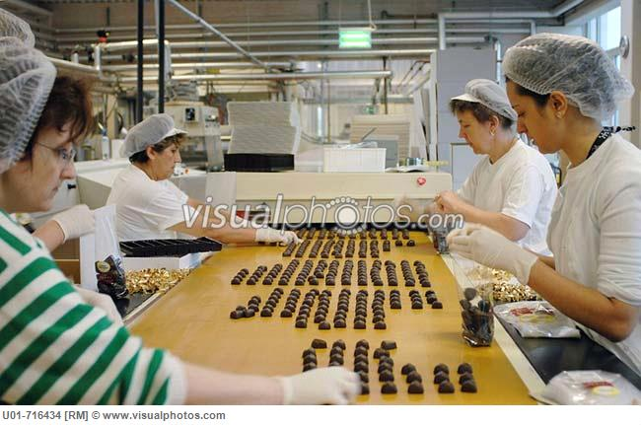
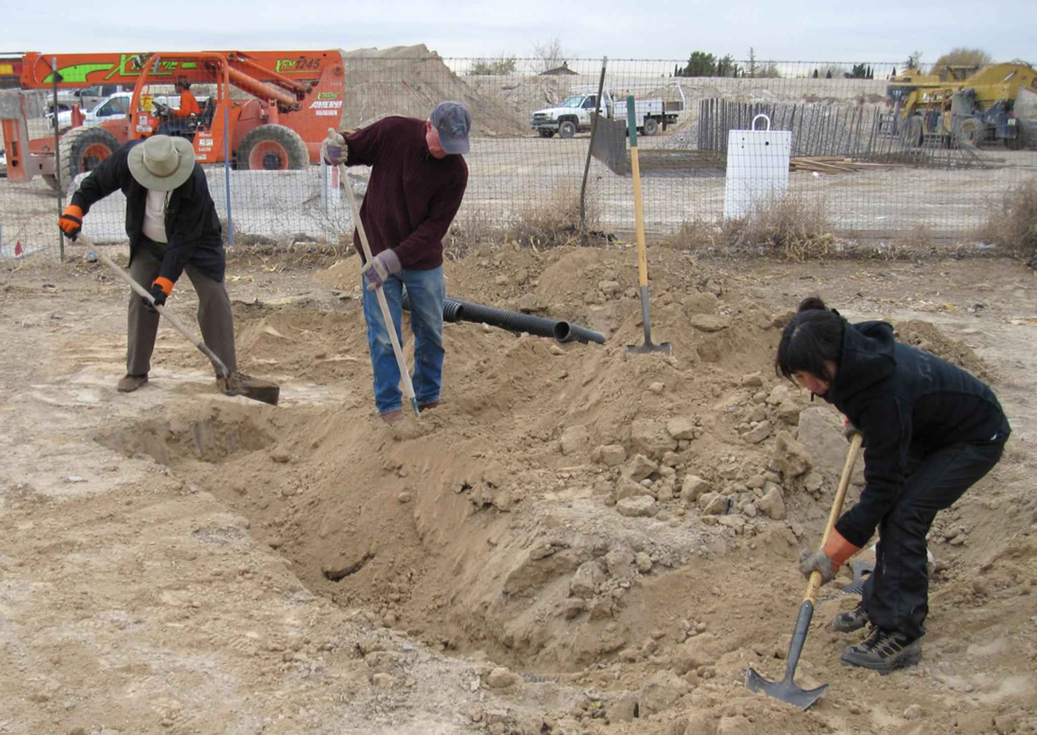
Il-Maltin huma magħrufa bħala nies beżlin b’ qalb kbira.
Ħaddiema
fil- kostruzzjoni
Ħaddiema
fil- fabbriki

Slide 4
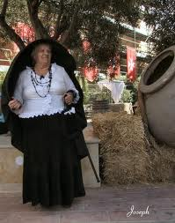
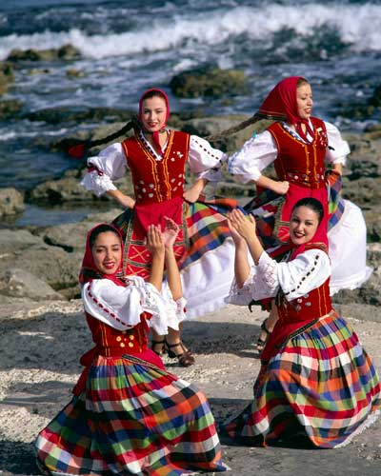
Fl-antik, in-nisa Maltin kienu jilbsu l-għonnella, jew xi velu f’rashom.
Ghalliema loghob festi

Slide 5
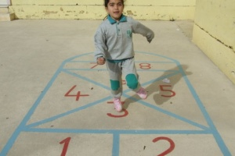
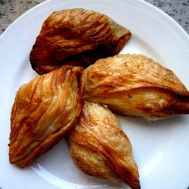
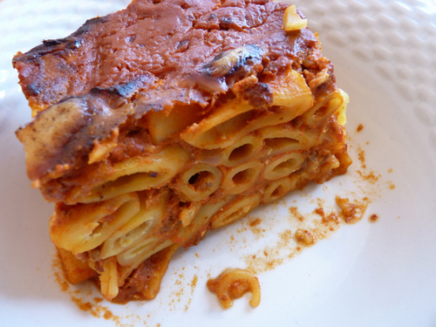
Il-Maltin għandhom ukoll...
logħob
tradizzjonali
Malti...
...u anke
ikel Malti.

Slide 6
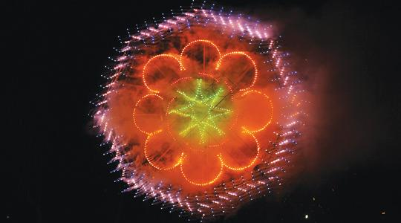
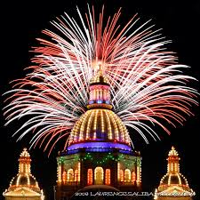
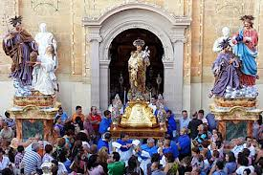
Karatteristika importanti fil-Kultura Maltija huma l-festi Maltin...

Slide 7
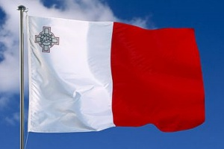
Għalkemm żgħar, aħna l-Maltin għandna l-lingwa tagħna, il-bandiera tagħna kif ukoll l-Innu tagħna.

Slide 8
Flimkien ejjew inkantaw l-Innu Malti...

Slide 9
Lil din l-art ħelwa, l-omm li tatna isimha.
Ħares Mulej, hekk kif dejjem int ħarist.
Ftakar li lilha bl-oħla dawl libbist.

Slide 10
Agħti kbir Alla, id-dehen lil min jaħkimha.
Rodd il-ħniena lis-sid, is-saħħa lill-ħaddiem.
Seddaq il-għaqda fil-Maltin u s-sliem.

